Slide 1
BANU-UFUK CÖMERTOĞLU İLKOKULU
VELİ SEMİNERİ
KONU:
“BAŞARILI ÇOCUK EĞİTİMİ‘‘
Mithat ÖZCAN
Rehber Öğretmen

Slide 2
Temelinde SeVGi olan hiçbir eğitim başarısızlığa uğramaz!

Slide 3
İYİ BİR ÇOCUK YETİŞTİRMEK
HAZİNELER DOLUSU SERVET
BİRİKTİRMEKTEN ÇOK DAHA
DEĞERLİDİR!

Slide 4
ÇOCUĞUNUZA NASIL DAVRANIYORSUNUZ?
ANNE-BABALARIN DAVRANIŞ BİÇİMLERİNİN ÇOCUKLARIN KİŞİLİĞİNE OLAN ETKİLERİ NELERDİR?

Slide 5
“ Kendinizi gül fidanı yetiştiren, her türlü hürmete layık bir bahçıvan gibi düşünün “
“ Olumlu çocuk yetiştirmenin ilk şartı, olumlu anne-babadır.
Hiç birimiz mükemmel değiliz
o zaman onlardan mükemmel
olmalarını bekleyemeyiz.”

Slide 6
AİLE NEDİR?
Anne baba ve evlenmemiş çocuklardan oluşan toplumun en küçük birimi, yapıtaşıdır. Çocuğun ilk sosyal deneyimlerini edindiği yerdir.
AİLE ÇOCUĞA NE SAĞLAMASI GEREKİR?
Temel Gereksinim İmkânları:
Beslenme
Barınma
Korunma
Sevilme
Eğitim

Slide 7
Anne Babaların, Çocuklarına Karşı
Tavırlarını Etkileyen Başlıca Faktörler
Anne ve babanın zihinlerindeki çocuk modeli (hayali çocuk)
Toplumun kültürel değerleri,
Anne babanın kendisini yeterli hissedip hissetmediği,
Çocuklarının sayı, cinsiyet ve kişilik özelliklerinden memnun olup olmamaları,
Anne ve babanın kendi çocukluk yıllarındaki deneyimleri,
Aile içinde eşler arasındaki ilişkinin niteliği,

Slide 8
BAŞARILI ÇOCUK EĞİTİMİ

Slide 9
BAŞARILI BİR
ÇOCUK EĞİTİMİ İÇİN
NELER YAPMALIYIZ ?

Slide 10
1- En başta bilinmelidir ki HER ÇOCUK ÖZELDİR. tekdir ve biriciktir. Öncelikle çocuğunuzu kendine özgü bağımsız bir birey olarak görün.
ÇOCUĞUNUZU SİZİN İSTEDİĞİNİZ GİBİ DEĞİL, KENDİ OLDUĞU GİBİ KABUL EDİN! Böylece çocuğun en iyi kişi yani kendisi olmasını sağlamış olursunuz.

Slide 11
2- Çocuğunuza SÖZLERİNİZLE DEĞİL DAVRANIŞLARINIZLA örnek olun!
Bilin ki çocuklar sözlerden çok davranışlardan etkilenir.
‘EN İYİ NASİHAT İYİ ÖRNEK OLMAKTIR’

Slide 12
3- Çocuğunuza birebir
“ÖZEL ZAMAN” ayırın.
Onunla ilgilenin, birlikte kaliteli zaman geçirin, paylaşın, oynayın, ortak faaliyetler yapın. Bu ona sevildiğini ve değerli olduğunu hissettirecektir.

Slide 13
4-Çocuğunuzu dinlerken onu “ETKİN DİNLEME”dediğimiz dinleme ile gerçekten dinleyin!
Çocuğunuz dinlerken başka şeylerle meşgul olmayın yüzüne bakın, göz teması kurun ve aynı hizada olmaya dikkat edin.
Onu önemsediğinizi ona hissettirin. Dinlendiğini düşünen çocuk kabul edildiğini ve sevildiğini düşünür.

Slide 14
5- Çocuğunuza SEVGİ DOLU, DEĞER VEREN, GÜVEN VEREN, ANLAYIŞLI VE HOŞGÖRÜLÜ bir tavırla yaklaşın…

Slide 15
6- Çocuğunuzu ilgilendiren KURALLARI onunla beraber koyun.
Göreceksiniz ki birçok şey sorun olmadan çözülecektir.

Slide 16
7- Çocuğunuzun OLUMSUZ yönlerini görüp eleştirmek yerine; OLUMLU yönlerini ve BAŞARILARINI ön plana çıkarın.

Slide 17
8- Her çocuğun yeteneği farklıdır. Çocuğunuzu kardeşleriyle yada diğer başka çocuklarla ASLA KIYASLAMAYIN!
Onun diğer çocuklarla kıyaslanması kendini değerli bir insan olarak görmesini engeller.
Bu kıyaslamalar çocuğun kıyaslanan çocuğa veya kardeşine düşman olmasını sağlamaktan başka hiçbir işe yaramaz.

Slide 18
9- Çocuklar çok enerjik ve hareketlidir. Onlara güvenli bir ortam hazırlayarak koşup oynamalarını atlayıp zıplamalarını vb.. spor hareketlerle enerjilerini boşaltmalarını sağlayın.

Slide 19
10- Çocuklar merakla SORULAR sorar. Çocuğun sorduğu bu sorulara DOĞRU, BASİT VE SADE şekilde, mutlaka cevap verin.
Eğer çocuğun soru sorması engellenirse ileride hiçbir şeyi merak etmez. Çocuğun ileri ki dönemdeki akademik başarısı buna bağlıdır.

Slide 20
11- Çocuğunuzla arkadaş olmaktan ziyade etkili anne baba olun. Nasihatçi değil refakatçi olun.
Hayatı boyunca birçok arkadaşı olacak zaten ama bir tek anne babası var.

Slide 21
12- Çocuğunuzla ilişkinizde
“İTAAT ETME” DEĞİL “BİRLİKTE ÇALIŞMA” yaklaşımı çok önem vermeniz gereken bir değerdir.

Slide 22
13- Aşağılamak, suçlamak, eleştirmek, cezalandırmak, kıyaslamak yerine SABIRLI ANLAYIŞLI VE HOŞGÖRÜLÜ bir şekilde ona yaklaşın.
Onu cesaretlendirin. Ondan kapasitesi üstünde verim beklemeyin.

Slide 23
14- Çocuğu isteksiz yapan sebepleri bulmaya, anlamaya çalışın onu dinleyin. Kendinizi onun yerine koyarak onu anlamaya çalışın. Çocuğunuzu “SEN DİLİ” değil “BEN DİLİ” ile dinleyin.
ÖRNEK: “Çalışmıyorsun, sorumsuzsun, tembelsin (sen dili) demek yerine çalışmadığın zaman ben çok üzülüyorum, aslında hak etmediğin halde kötü not almış oluyorsun
(ben dili)”.

Slide 24
15- Çocuk eğitimindeki başarının en önemli ilkelerinden biri “KURALLARDA KARARLI VE TUTARLI” olmaktır.

Slide 25
16- Aile ortamında hem anne baba olarak birbirinize hemde çocuğunuza karşı “ŞİDDET VE SALDIRGANLIK” örneği sergilemeyin.

Slide 26
17- SONUÇ odaklı değil SÜREÇ odaklı davranın. Yani sadece sonucu değil gayretini ve çabasını da destekleyin ödüllendirin.

Slide 27
18- Çocuğun yanında OKULU, ÖĞRETMENİ eleştirip tartışmayın.
Böyle davranışlar çocuğun okuldan ve öğretmeninden SOĞUMASINA neden olabilir.

Slide 28
19- Çocuğunuzu KORKUTMAYIN. Çocuğa FAZLA BASKI uygulamaktan kaçının. Kesinlikle DAYAK gibi bedeni cezalarda bulunmayın.
Çünkü problemleri çözmek için dayağı kullanırsanız çocuk büyüdükçe dozu artırmanız gerekecektir.
Öyle bir gün gelir bünye bu dayağı kaldırmayabilir. Evden kaçma, size karşı gelme ve hatta intihar gibi bir durumla karşı karşıya kalabilirsiniz.

Slide 29
20- Ailevi problemlerinizi çocuğunuzun yanında kesinlikle tartışmayın.
Sizin yapmış olduğunuz tartışmalar çocukta GÜVENSİZLİK VE ENDİŞE duygusu oluşturabilir.

Slide 30
21- Çocuğunuzun HER İSTEĞİNİ karşılamayın, onlara tutamayacağınız sözler vermeyin. Çocuğunuzu ne kadar sevseniz dahi ona KARŞI KARARLI VE KESİN davranışlar sergileyin.
Eğer çocuğunuza TUTARSIZ davranışlar sergilerseniz çocuk size karşı bir bocalama yaşayabilir hem de sizin bu zafiyetinizden faydalanmak isteyebilir.

Slide 31
22- Çocuklar hayatı DENEME VE TAKLİT yoluyla öğrenmektedir. Bu nedenle çocukların oyun oymalarına, arkadaşlık ilişkileri kurmalarına izin verin.
Onu sürekli korumayın ama çok da serbest bırakmayın. Aşırı koruyucu bir ailede yetişen çocuk yaş olarak büyüse dahi çocuksu davranışlar sergilemeye devam eder. GÜVENSİZ OLURLAR. Anne-babaya bağımlı olurlar.

Slide 32
23-Çocuğunuzla BAĞIRARAK konuşmayın. Bunun nedeni çocukların bağırarak konuşulanları dikkate almamaları, içten dinlememeleridir.
Çocuklarda, yumuşak ses tonuyla ve kesin ifadelerle söylenenler daha çok iz bırakır.

Slide 33
24-Çocuklarınız kavga ettiğinde hemen hakemlik yapmaya, bir suçlu aramaya çalışmayın. Onların çözüm yolları bulmalarını sağlayıcı tedbirler alın.

Slide 34
25-Çocuklarınızı korkutarak, sindirerek, suçluluk duygusu aşılayarak yetiştirmeyin.
Yanlış davranışlarını hemen cezalandırmayın. Suçundan daha büyük rencide edici cezalar vermeyin.

Slide 35
26-Çocuklarınızın sorularına mutlaka MANTIKLI VE DOĞRU cevaplar verin. Sorduğu sorular karşısında; “Bu da sorulur mu?”, “Sen bunu bilmiyor musun?” gibi ifadeler kullanarak soru sorma ŞEVKİNİ kırmayın.
Soru sorma şevki kırılan çocuğun aslında ÖĞRENME AZMİ kırılıyordur.

Slide 36
27- Kuralları hemen öğrenmesini sağlamaya çalışmayın. Kurallara uymuyor diye hemen çocuğunuzu cezalandırmayın.
Bu tür ana baba davranışı çocukta YALAN söylemeye neden olabilir.

Slide 37
28-Çocuğunuz eğer sizi çok kızdırıyorsa hemen sinirlenmeyin. Ona kızabilirsiniz ama asla onu aşağılamayın. Küçüktür anlamaz diye düşünmeyin.
Sizin bu aşağılamanız karşısında o da sizi başkalarının yanında güç durumda bırakabilir.

Slide 38
29-Çocuğunuza HAKSIZLIK yaptığınıza inandığınız bir durum olduğunda bunu ona açıklamaktan, ondan ÖZÜR DİLEMEKTEN çekinmeyin.

Slide 39
30-Çocuğunuzdan ÖRNEK ÇOCUK olmasını beklemeyin, çünkü oda sizden örnek anne baba olmanızı istemiyordur. Sadece ona karşı sevecen, anlayışlı ve sevgi dolu olmanızı beklerler.
Şunu hiç unutmayın çocuklarda uyum sorunları ve davranış bozuklukları kendi kendiliğinden oluşmaz!
Bunun ÜÇ nedeni olabilir: Bu ya AİLE ya OKUL yada ARKADAŞLARI ile yaşadıklarındandır.

Slide 40
31- Çocuğunuza ZORLA yemek yedirmeye çalışmayın. Yemek yedirirken RAHAT davranın, sağlıklı yiyecekleri alternatif olarak çocuğa sunun.
Sofraya onun istediği yemekleri koymaya da özen gösterin. Yemek saatinden önce abur cubur şeylerle karnını doyurmayın.

Slide 41
32- Çocuklarınızın şiddet duygusunu bastırmayın, duygularını size açmasına fırsat verin. Duygularını size aktarırken çocuğu eleştirmeyin.
Eleştiri çocuğun duygularını sözle dışarı vurmasını engelleyebilir.
Duygularını dışarı vuramayan çocuksa bunu ŞİDDET olarak arkadaşına, çevresine ve hatta kendisine yansıtabilir.

Slide 42
33-Anne ve baba olarak ORTAK KARARLAR alınız ve davranışlarınızda her zaman DOĞRU VE TUTARLI olun.
Anne ve baba arasındaki ÇELİŞKİLİ DAVRANIŞLAR çocuğun bocalamasına, ÇATIŞMA yaşamasına neden olacaktır.

Slide 43
34-Bu dönemde çocuklar CİNSELLİKLE ilgili size zaman zaman SORULAR soracaklardır. Onların cinsellikle ilgili soracakları sorulara HAZIRLIKLI olun.
YALIN bir şekilde ama DÜRÜST olarak sorularını CEVAPLAMAYA özen gösterin. llımlı ve eleştirel olmayan yaklaşımınız onun bu bilgileri dışarıdan yanlış olarak almasının önünü kesecektir.

Slide 44
35-Çocuğun okul başarısı için öğretmen ve okul ile iletişim içinde olunuz. Çocuğa bol ve pahalı oyuncak almakla onu okula göndermek ile Sorumluluklarınız bitmez.
(Hababam Sınıfı Örneği)

Slide 45
36- Çocuğunuza karşı CEZA ÖDÜL DENGESİNİ sağlam kurun. Bunun formülü şudur:
“Ceza, neyin yapılmayacağını söyler,
Ödül ne yapılırsa daha iyi olacağını gösterir. Mümkün olan her durumda ÖDÜLÜ tercih edin.”

Slide 46
37-Çocuğunuza yaşına uygun başarabileceği görev ve sorumluluklar vererek GİRİŞİMCİLİKLERİNİ destekleyin. Başarmaları için her türlü yardımı yapın, desteği verin. Bu onun kendi yetenek ve potansiyelini ortaya çıkarmasını sağlayacak, özgüvenini artıracak ve başarma duygusunu pekiştirecektir.
AMA ASLA İŞİ ONUN YERİNE KENDİNİZ YAPMAYIN!

Slide 47
38-Çocuklarınız size çok şey ÖĞRETEBİLİR. Bakın o sizden ne kadar çok şey öğreniyorsa, sizde ondan çok şey öğreneceksiniz.
ONU İZLEYİN…

Slide 48
39- ÖFKELİ bir anınızda çocuğunuza ceza vermemeye özen gösterin. Çünkü öfkeniz geçince çocuğun davranışına bakışınız daha FARKLI olabilir. Bazen iş işten geçmişte de olabilir.

Slide 49
40-Herkes başlangıçta “zeka başarılı olmak için en önemli değişkendir” düşüncesine sahipken araştırmalar çok farklı bir sonuç ortaya koyar:
Başarılı olmada zekadan daha önemli
3 ŞEY:
– ÖZGÜVEN
– İÇ DİSİPLİN
– HEDEF SAHİBİ OLMAK

Slide 50
41-Çocuk üzerinde disiplin kurmanın
3 TEMEL İLKESİ:
A- DAVRANIŞLA ÖRNEK OLMAK!
B- ANNE-BABANIN SÖZBİRLİĞİ VE İŞBİRLİĞİ
YAPMASI!
C- TUTARLI, SABIRLI VE KARARLI OLMAK!

Slide 51
Çocuklarımızla Etkili Bir İletişim
Kurabilmek İçin Neler Yapabiliriz?
1. Etkin dinleme yapın.
2. Onu anladığınızı hissettirin.
3. İstediği kadar kendini ifade etmesine izin verin.
4. Sürekli eleştirmeyin ve sözlerine değer verin.
5. Aldığınız kararlarda onun da fikrini almayı unutmayın.
6. Ona güvendiğinizi hissettirin.
7. Sorumluluk almasına fırsat verin.
8. Değerli olduğunu hissetmesini sağlayın.
9. Çocuklarınıza sözlerinizle değil davranışlarınızla örnek olun.
10. EN İYİ NASİHAT İYİ ÖRNEK OLMAKTIR!

Slide 52
ÇOCUĞU DİNLEMENİN VE ÇOCUKLA SOHBET İÇİNDE OLMANIN ÇOCUĞA VERDİĞİ 6 ÇOK ÖNEMLİ MESAJ
1. Sen benim için önemlisin, sen önemli bir insansın mesajını verir.
2. Sen doğal bir insansın sende bir bozukluk yada hata yok mesajını verir.
3. Seni seviyorum. Sen zaman ve emek vermeye değer birisisin.
4. Se benim için çok değerlisin. Benzerin yok. Benim hayatımda senin yerini alacak başka kimse yok.
5. Sana güveniyorum. Sen bakıp görüp anlayabilecek ve kendi başına karar verebilecek bir insansın. Hata yapabilirsin. Bu çok normal. İnşallah da hata yaparsın ama hatalarından ders alıp öğrenebilecek birisisin sen.
6. Ben senin annenim ben senin babanım ve sen benim çocuğumuzsun seninle bağımız var. Ancak sen bir bireysin. Senin birey oluşuna saygım var. Onun için Sen kendi başına anlamlı özgür olan birisin. Sana saygım var…
DOĞAN CÜCELOĞLU

Slide 54
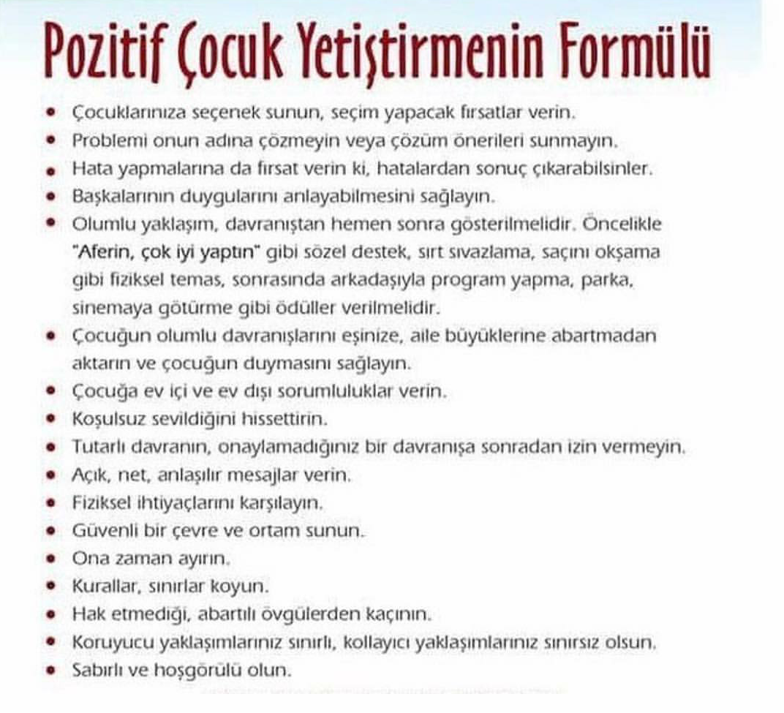

Slide 56
Çocuğumuzla Aramızdaki İletişim Hataları
Yargılama
Eleştirme
Suçlama
Kıyaslama
Göz dağı verme
Sen dili kullanma
Ahlak dersi verme
Saldırmak
Tehdit etme
Değersiz görme
Söz kesme
Uzun uzun nasihat etmek, nutuk çekmek, öğüt vermek
Dinlememek ya da dinliyormuş gibi yapmak
Zıtlaşmak tartışmak
Anlattıklarıyla alay etmek
Ad takmak, etiketlemek (tembel, aptal, saygısız….)
Emir vermek,sorgulamak

Slide 57
ÇOCUĞUNUZLA SAĞLIKLI İLETİŞİM İÇİN
SAYGI DUYUN
DİNLEYİN
EŞLİK EDİN
ÇOK ÖĞÜT VERMEYİN
KIYASLAMAYIN
DEĞER VERİN
EMİR VERMEYİN
ÖRNEK OLUN
ELEŞTİRMEYİN
FIRSAT VERİN
TEHDİT ETMEYİN
YOL GÖSTERİN
SUÇLAMAYIN

Slide 58
SON

